Slide 1



Titi Marlinda
KPU
Kota Prabumulih
“Tantangan dan pengalaman menyelenggarakan pilkada bercalon tunggal”

Slide 2

KPU
Proses Terjadinya Calon Tunggal
Kota Prabumulih
Merujuk dari aturan tersebut dan disesuaikan dengan tahapan, program dan jadwal yang telah diatur dalam Peraturan Komisi Pemilihan Umum Nomor 1 Tahun 2017, sebelum menerima pendaftaran pasangan calon baik yang berasal dari Partai Politik maupun perseorangan, KPU Kota Prabumulih terlebih dulu menerima penyerahan syarat dukungan minimal yang diajukan oleh Pasangan Calon Perseorangan.
Peraturan Komisi Pemilihan Umum Nomor 3 Tahun 2017 Tentang Pencalonan Pemilihan Gubernur Dan Wakil Gubernur, Bupati Dan Wakil Bupati Dan/Atau Walikota Dan Wakil Walikota,

Slide 3
Tanggal 25 - 29 November 2017 (Tahapan Penyerahan Dukungan Calon Perseorangan)
Tanggal 29 November 2017 (Penyerahan Dukungan Calon Perseorangan oleh calon di Kota Prabumulih )
Yudi Hermanto, S.Sos, M.Si Sebagai Calon Walikota
Natam, SH. Sebagai Calon Wakil Walikota.
Tetapi Tidak Memenuhi Syarat. Syarat Minimal Dukungan Calon Perseorangan Untuk Kota Prabumulih Pada Pilkada Tersebut Minimal 13.322 KTP Elektronik dalam bentuk hard copy dan soft copy.
KPU
Kota Prabumulih

Slide 4

Sampai Dengan 10 Januari Ganya Ada Satu Pasangan Calon Yang Mendaftar Yaitu Ir Ridho Yahya Dan Andransyah Fikri, Sh. Artinya Sampai Batas Akhir Pendaftaran Hanya Ada Satu Calon Sehingga Pilkada Kota Prabumulih Satu Calon. Satu Pasangan Calon Tersebut Di Usung Oleh 10 Partai Yang Mempunyai Kursi Di Dprd Kota Prabumulih
Tanggal 8 S/D 10 Januari 2018 Dibuka Pendaftaran Dan Penyerahan Untuk Pasangan Calon Yang Di Usung Dari Parpol Atau Gabungan Parpol.
KPU
Kota Prabumulih

Slide 5
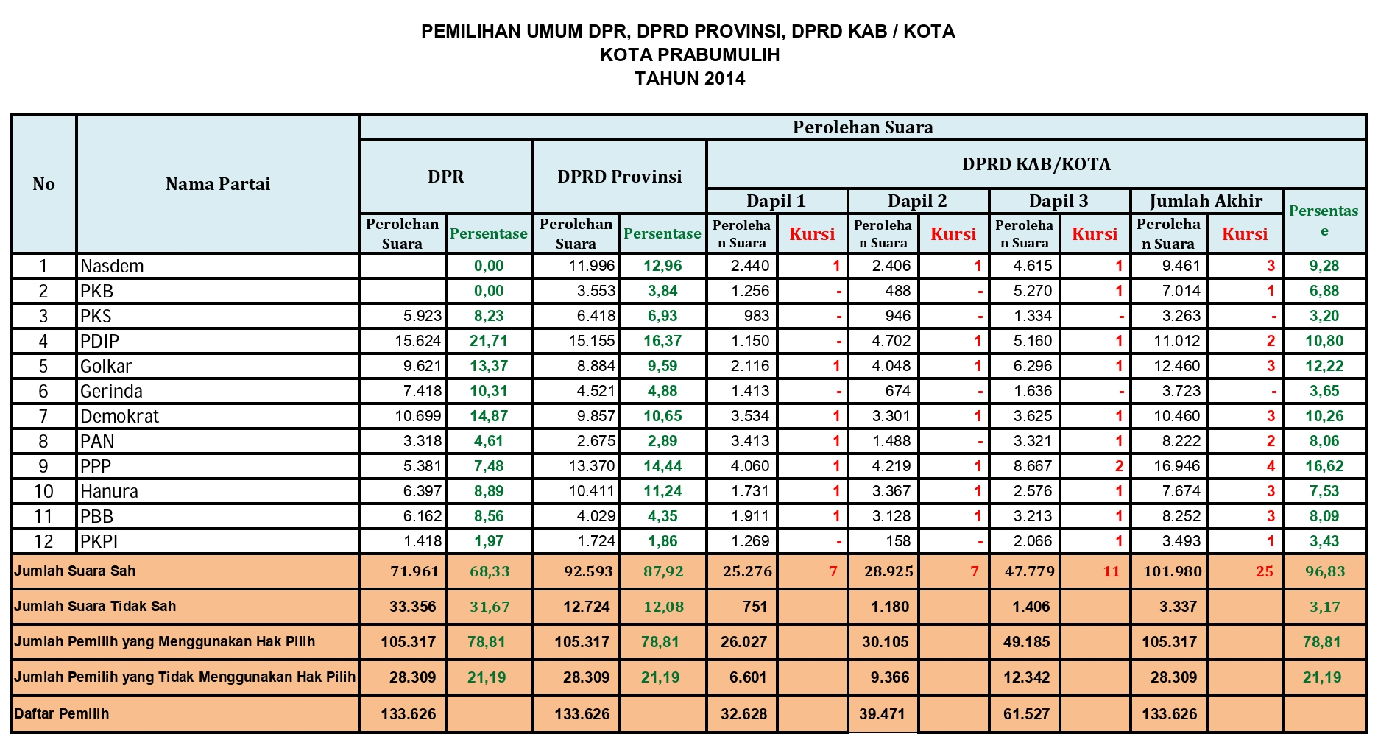
KPU
Kota Prabumulih

Slide 6

LATAR BELAKANG PASANGAN CALON
Kuatnya figur petahana selain ditopang oleh
Kemampuan Lobi,
Kekuatan Finansial,
Jaringan Birokrasi Hingga Tingkat Paling Bawah,
Juga Didorong Oleh Program Kerja Yang Dipandang Oleh Masyarakat Berhasil.
Kesan keberhasilan itu berarti memberikan persepsi positif terhadap calon petahana.
Pasangan Ridho Yahya dan Ardiansyah Fikri merupakan petahana yang sudah punya figur
KPU
Kota Prabumulih

Slide 7
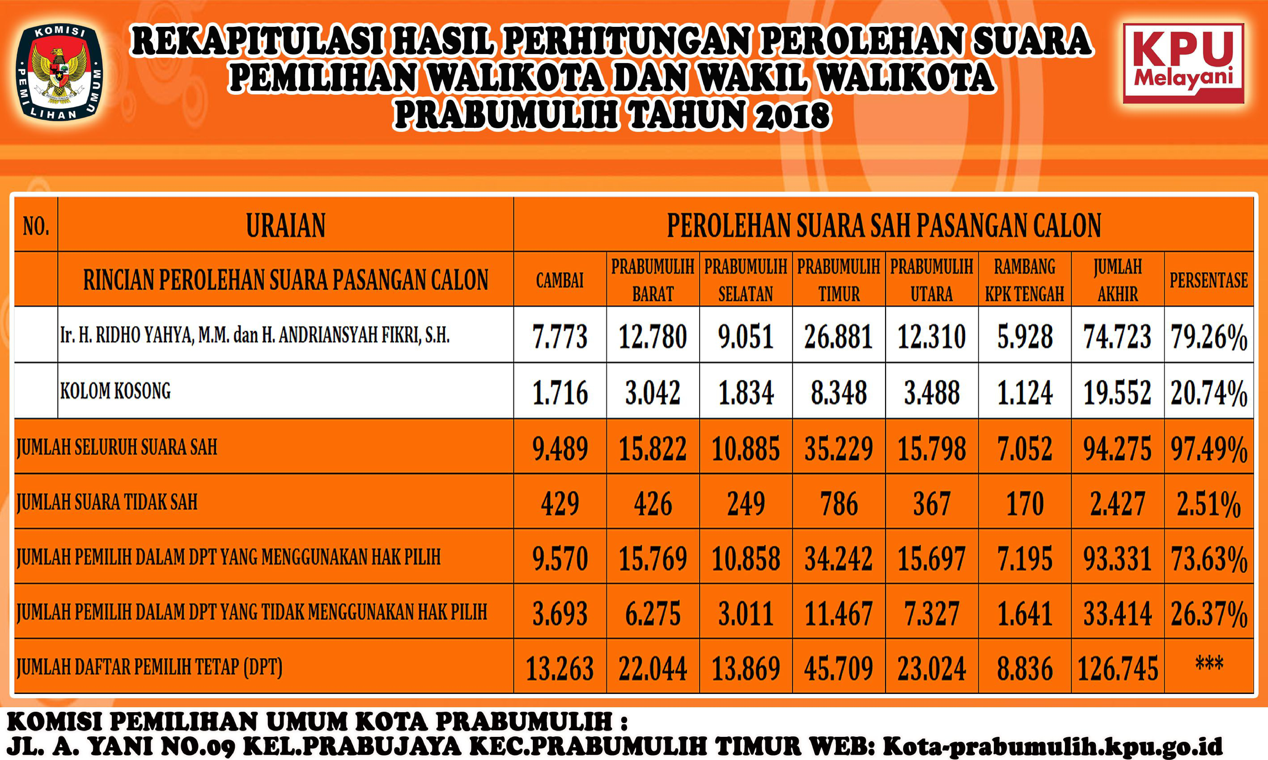
KPU
Kota Prabumulih

Slide 8
Sosialisasi Yang Tidak Selesai
Anggaran Untuk Pemungutan Dan Perhitungan Suara H-1 Pukul 14.00 Wib
Banyakknya KPPS Yang Ingin Mengundurkan Diri
Kpu Kena Sanksi DKPP
Dinamika Yang Dihadapi Oleh KPU Dalam Menyelenggarakan Calon Tunggal
KPU
Kota Prabumulih

Slide 9

KPU
Kota Prabumulih

